Slide 1
나! 누구게~
Mobile융합팀
인턴 이승수

Slide 2
과제 선정 배경
인턴이라 팀원들을 잘 알고 싶음
‘코로나19’로 인한 제한적 모임 -> 많은 사람들을 알아가는데 제한적
기존 아이디어에서 발상 전환
(변경 전 : 인턴이 팀원 알아가기 -> 변경 후 : 팀원이 인턴 알아가기)

Slide 3
목적
새로운 사람(인턴) 알아보기
상호(인턴↔팀원)간의 친밀도 향상
대상
조직에 속해 있던 사람
조직에 새롭게 유입된 사람

Slide 4
필요성
조직에 적응하기 위해선 조직 내 인간 관계가 매우 중요함
팀원들이 인턴을 조직 구성원으로 이끌기 위함
상호간의 친밀도 향상을 위해 매개체(앱)가 필요

Slide 5
기대효과
보다 재미있는 방식으로 인턴과 유대감 향상이 가능
기존 직원의 경우 간편하고, 인상깊게 인턴에 대해 알 수 있음
인턴의 경우 응원 글을 통해 많은 용기를 얻을 수 있음

Slide 6

프로그램 동작
기존 사원
소개글
인턴 성향
퀴즈
응원 글
작성
나와
잘맞는 정도
성향 테스트 진행 후 비교
신
규 사원
자기소개수정
응원글 확인
성향 테스트 진행
결과 저장

Slide 7
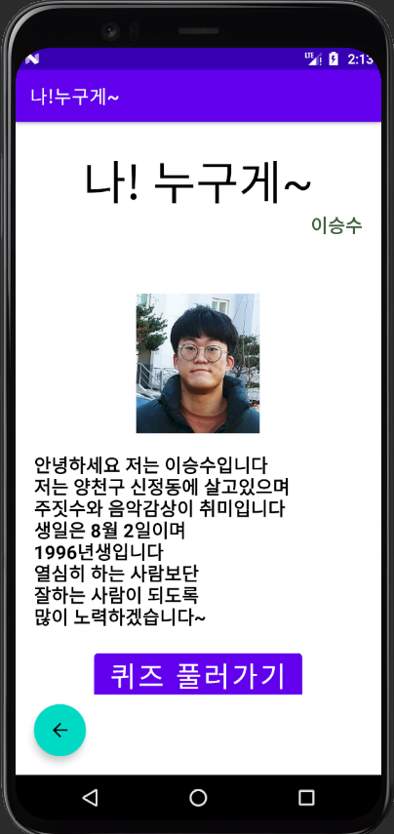
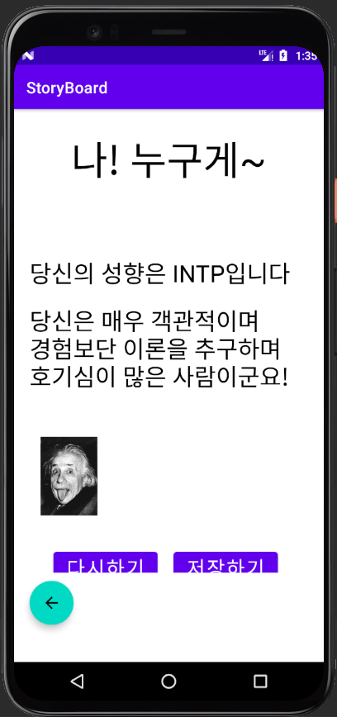
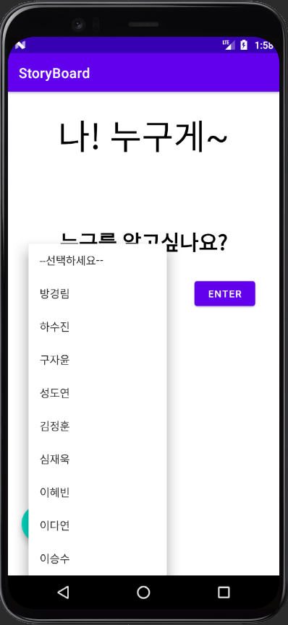
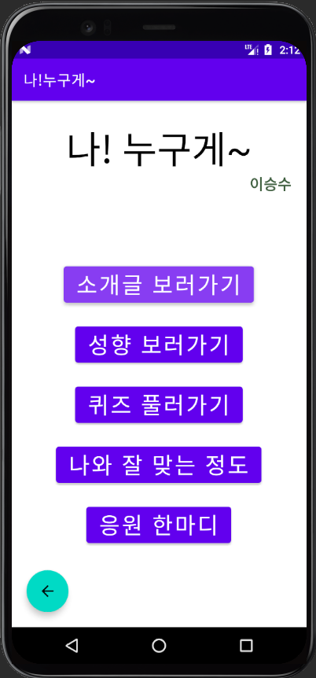
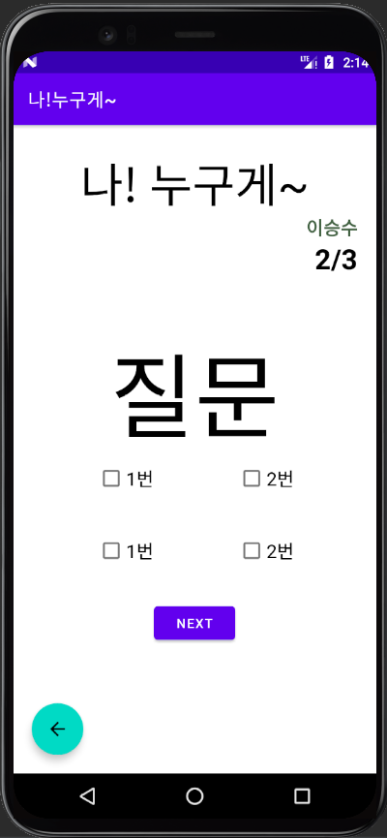
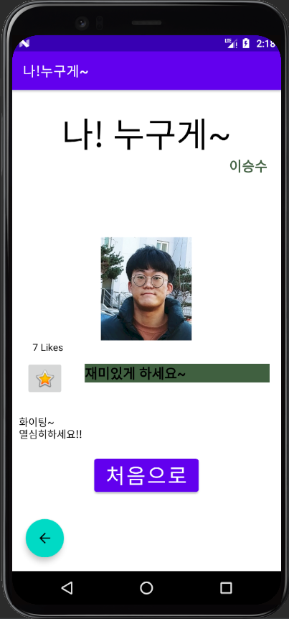
스토리보드(기존 사원)
소개글
성향
퀴즈
응원

Slide 8
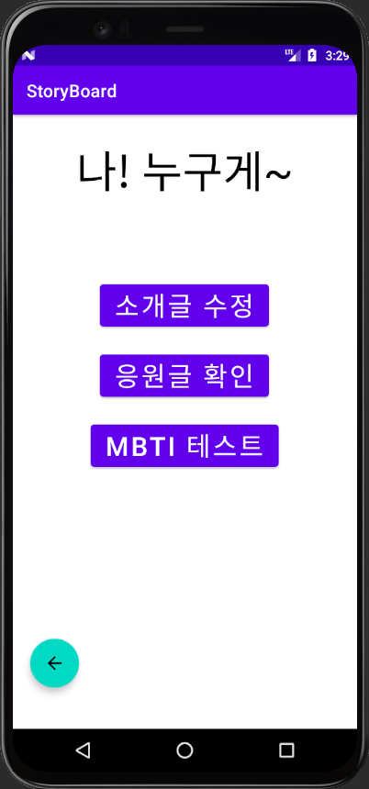
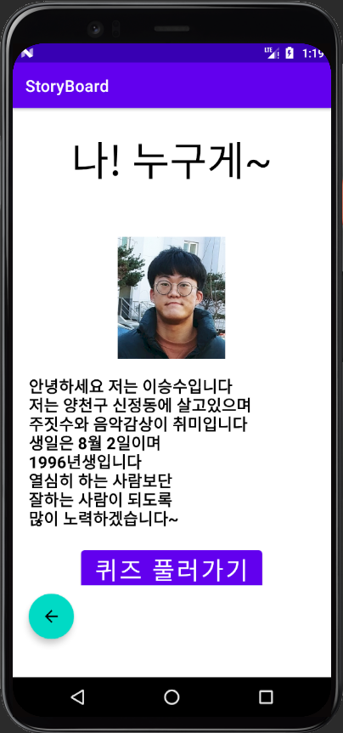
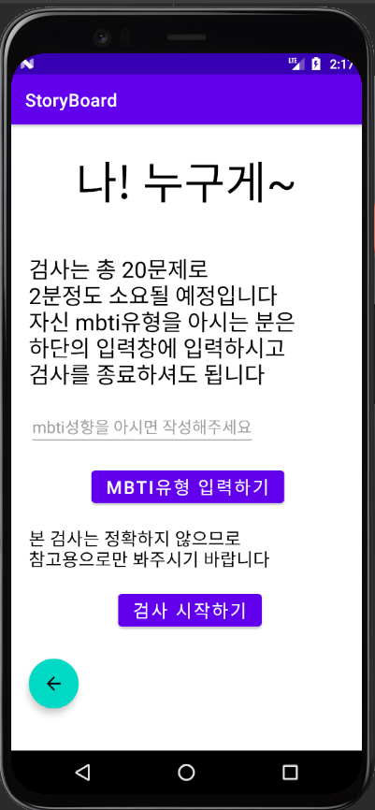
스토리보드(신규 사원)
소개글
응원
성향 테스트

